Slide 1

Floricultura Mãe Terra

Slide 2

Integrantes do Grupo
Aurélio Bispo dos Santos
Gessione Freitas de Souza
Rodolpho Ramos de Alcântara

Slide 3
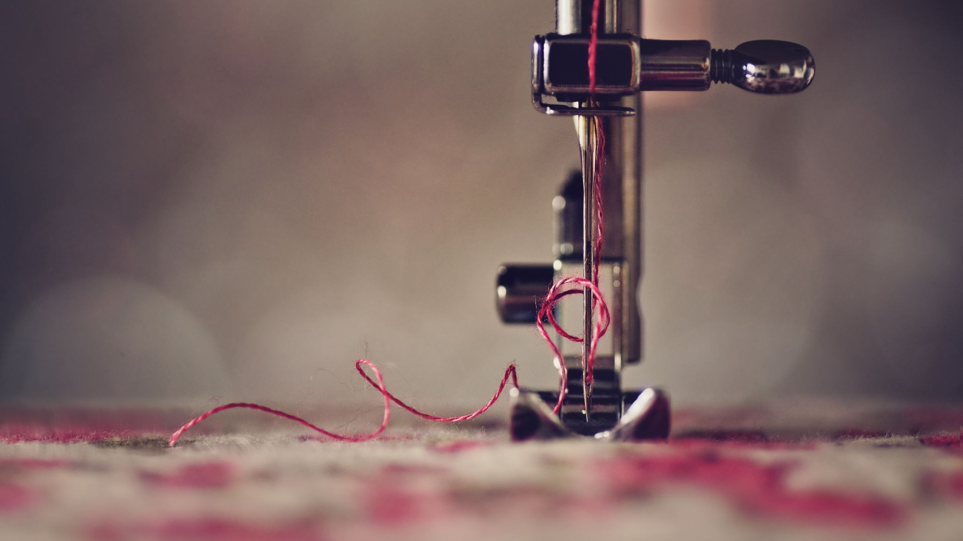
Protótipo de Telas

Slide 4
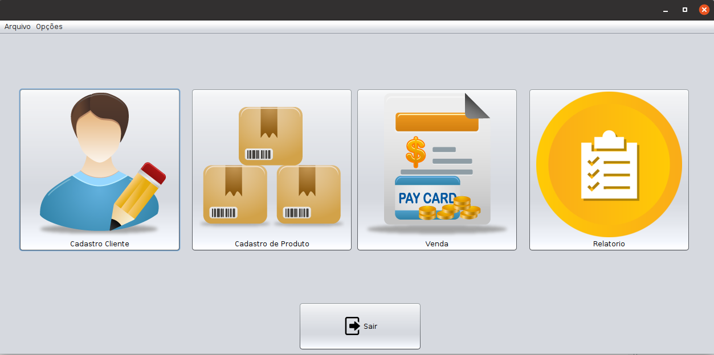
Menu de Opções para o usuário

Slide 5
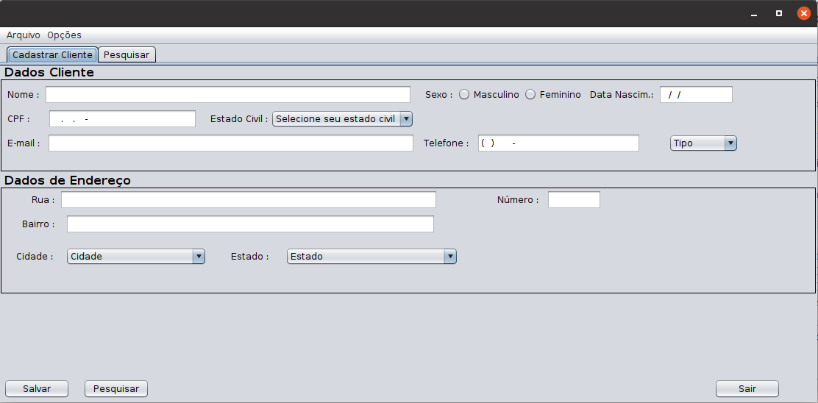
Cadastro de Clientes

Slide 6
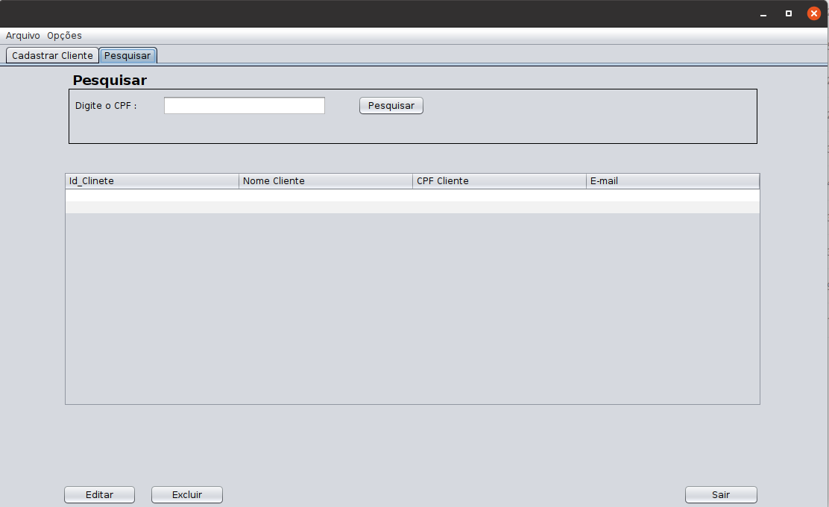
Pesquisar Clientes

Slide 7
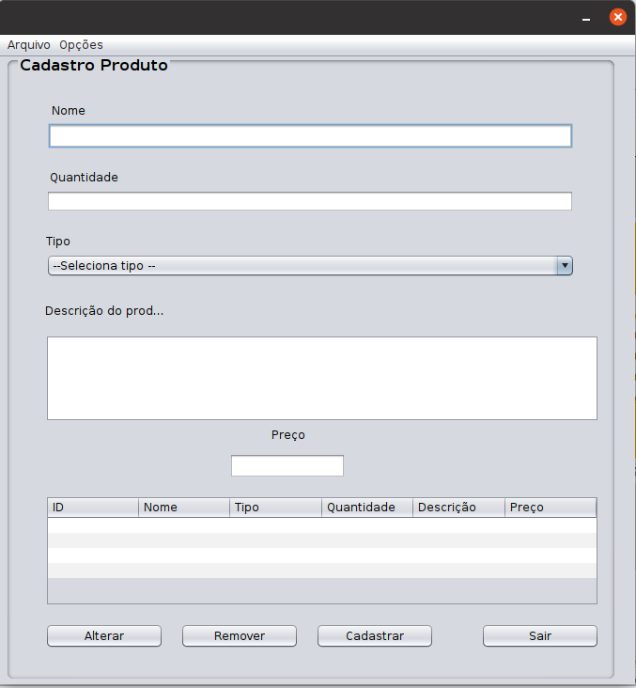
Cadastro de Produtos

Slide 8
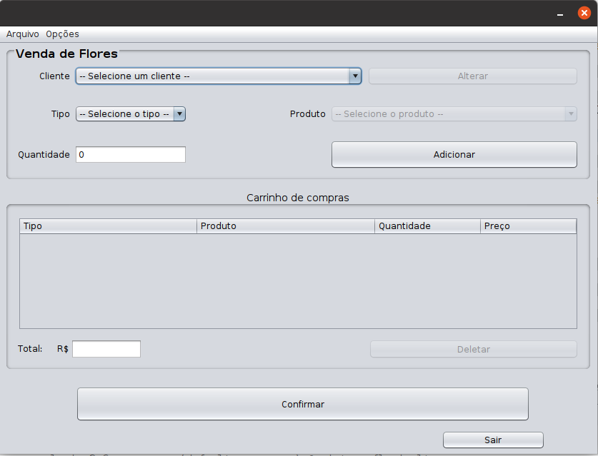
Vendas

Slide 9
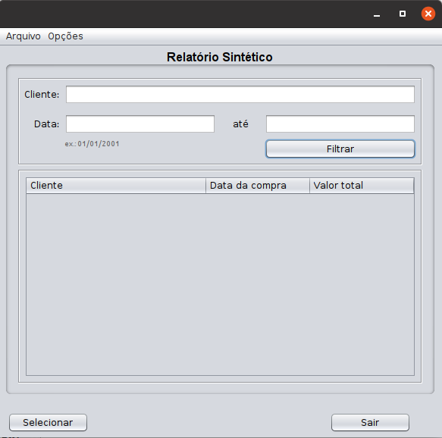
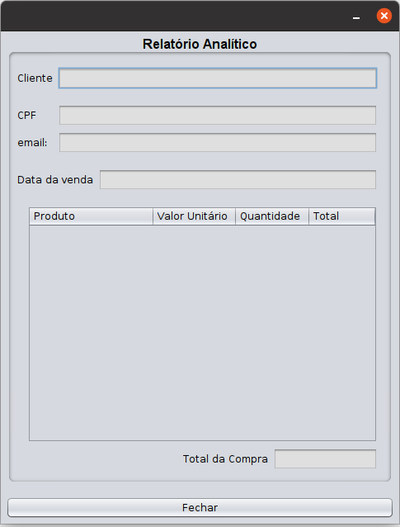
Relatórios

